Slide 1
GET-HORARIUM
Sistema de creación de horarios académicos
Carolina Gómez Pinzón
Walther Molina Chala
Juan Andrés Carrero
SENA ADSO • Ficha 3485297
PRESENTACIÓN DEL PROYECTO

Slide 2
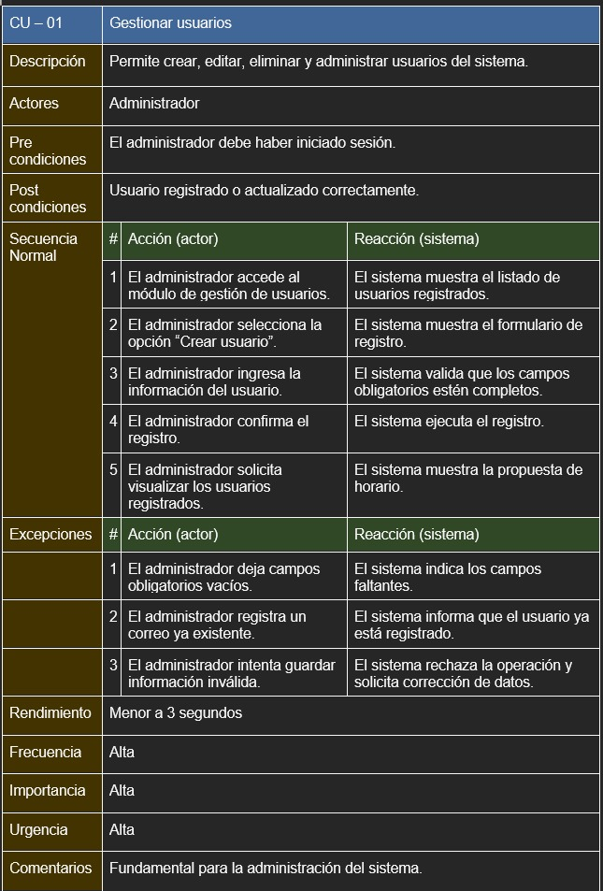
Plantilla extendida de casos de uso
Gestión de usuarios
Administración de cuentas y perfiles.
Gestión académica
Instituciones, programas y asignaturas.
Horarios y recursos
Aulas, docentes, franjas, generación y publicación.

Slide 3
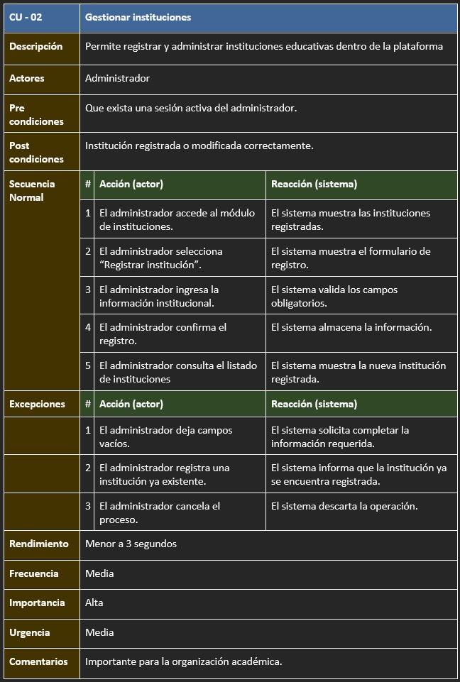
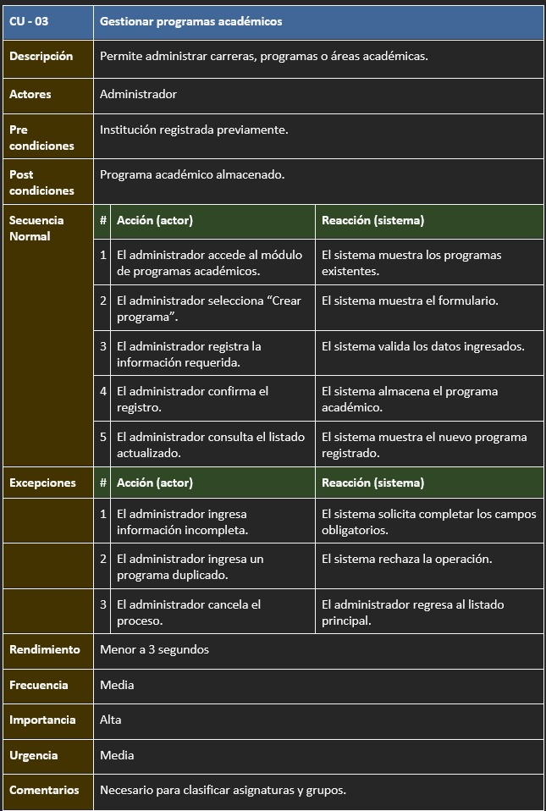

Slide 4
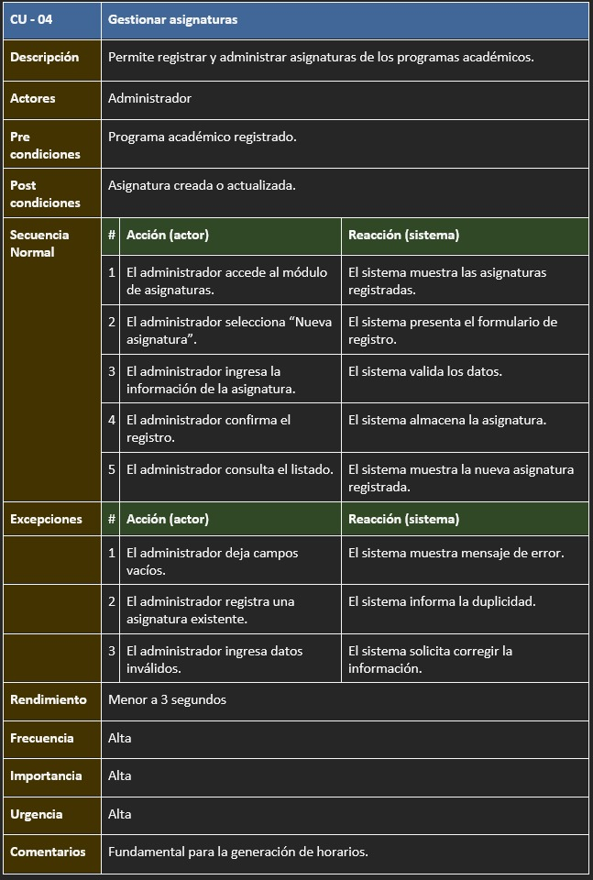
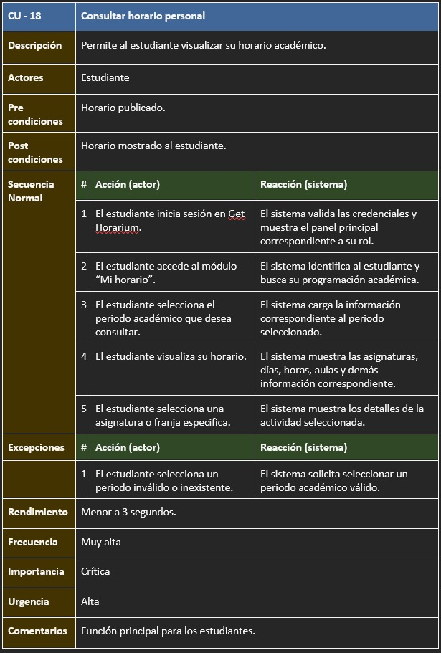

Slide 5
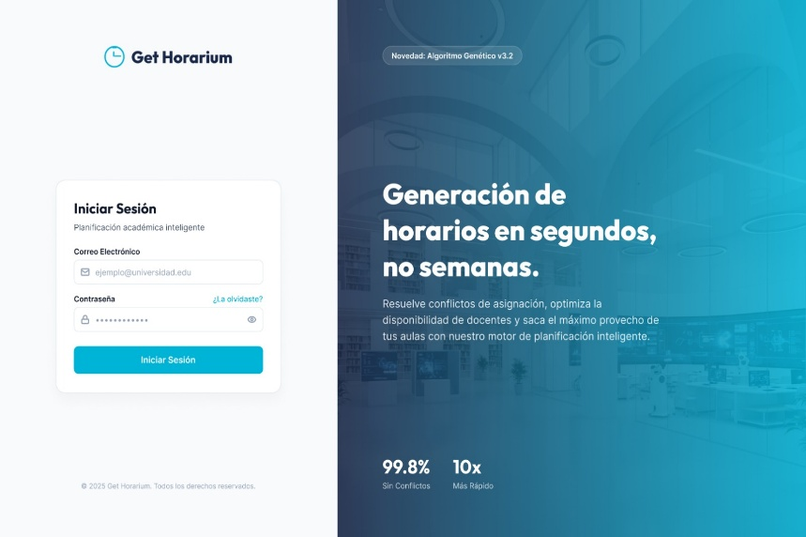
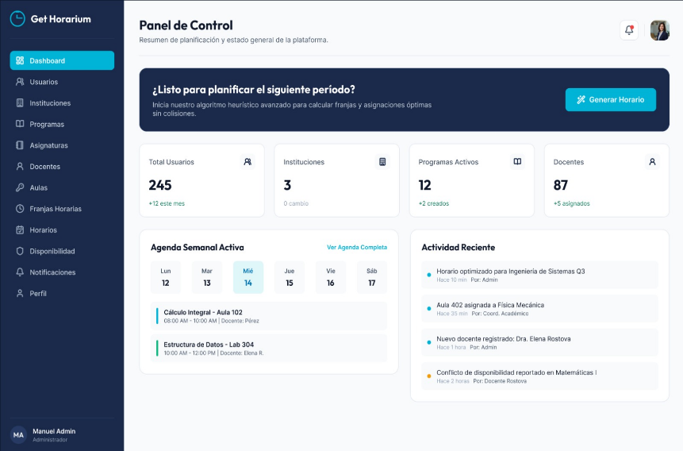
Figma
Prototipo y propuesta de interfaz UI/UX
GET-HORARIUM • SENA ADSO • Ficha 3485297 15

Slide 6
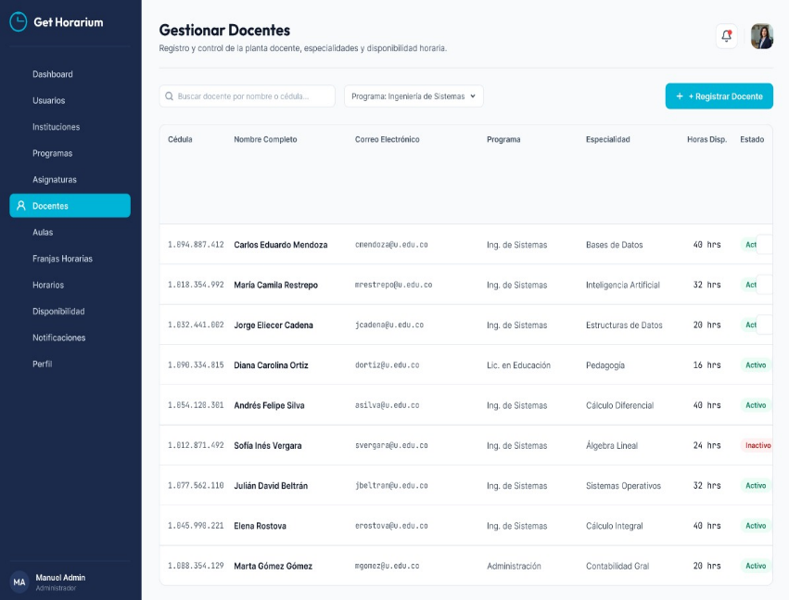
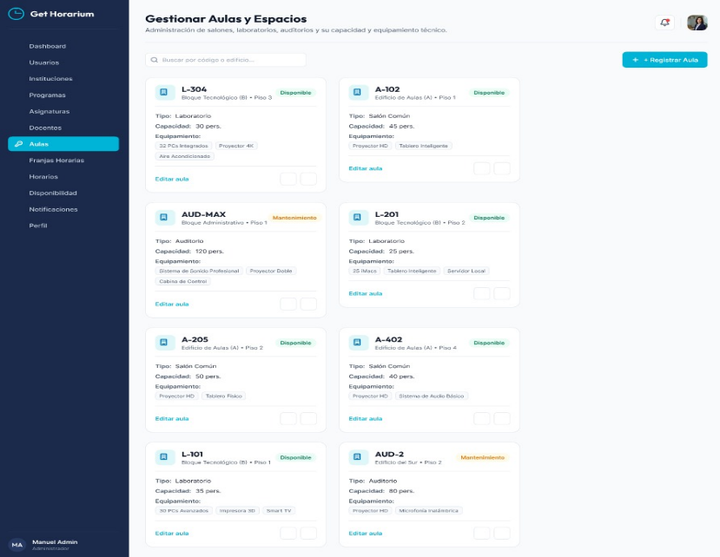

Slide 7
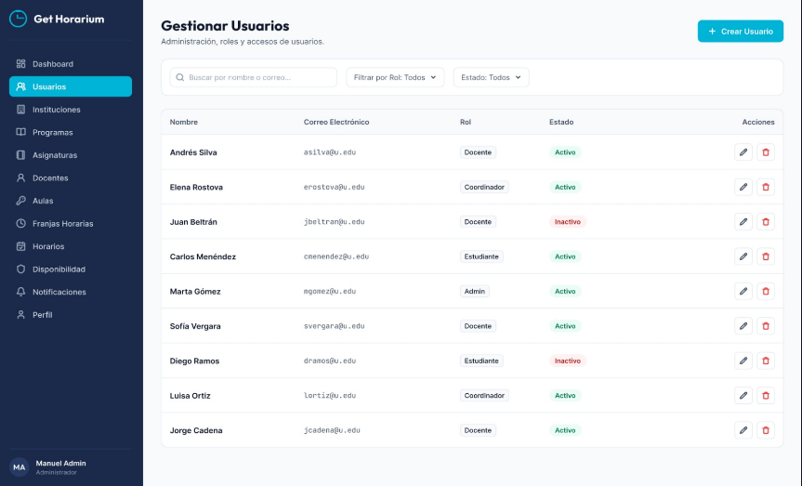
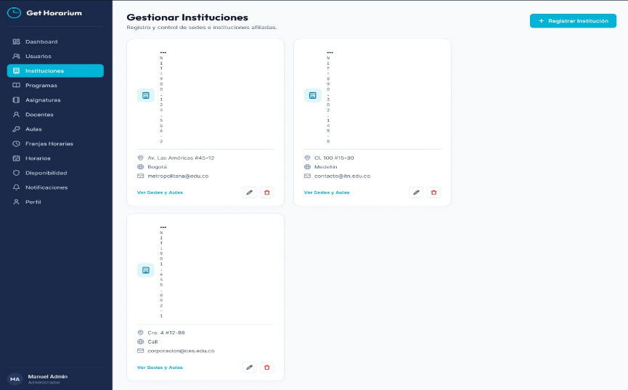

Slide 8
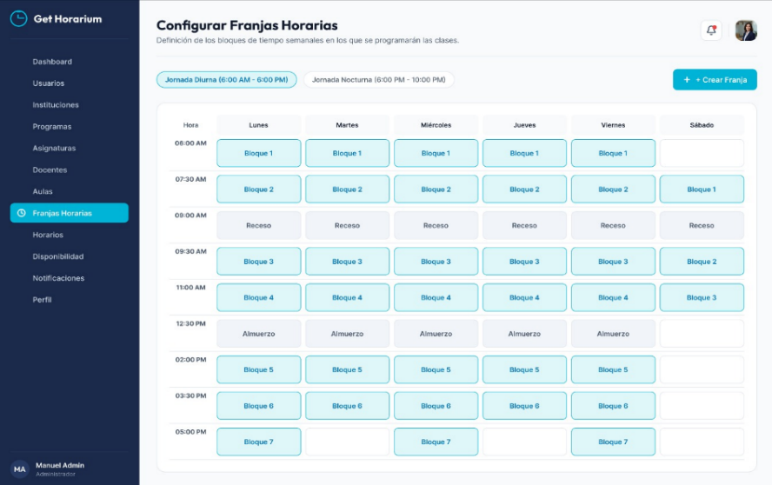
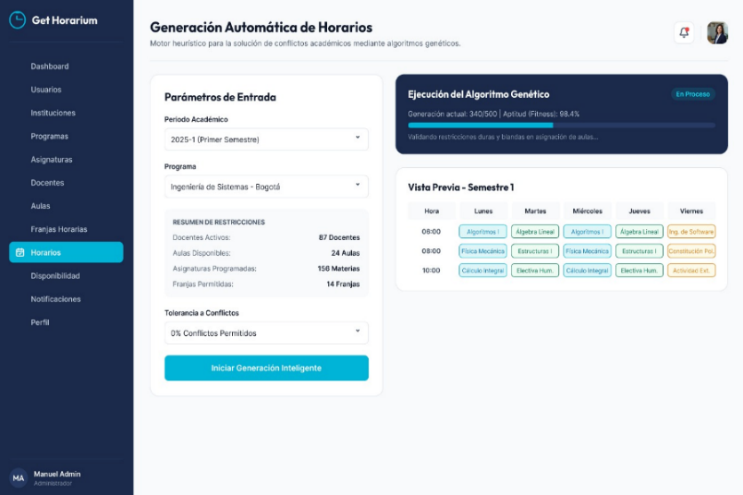

Slide 9
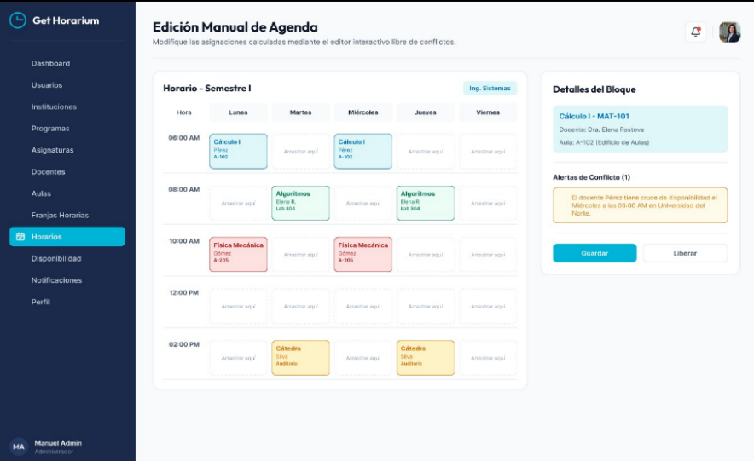
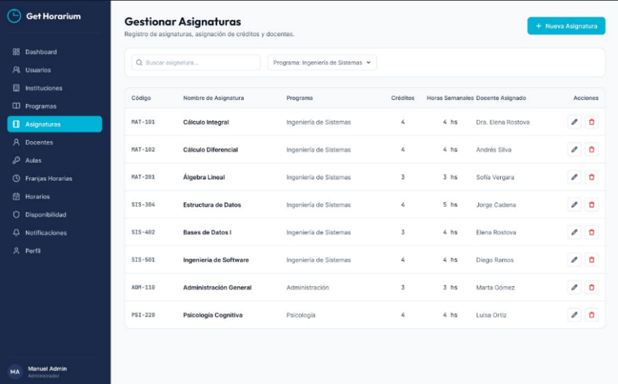

Slide 10
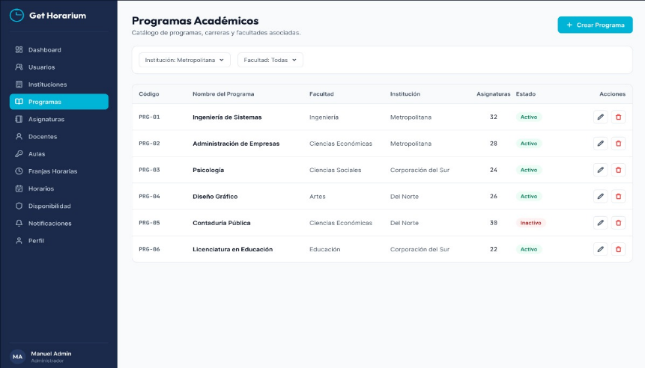
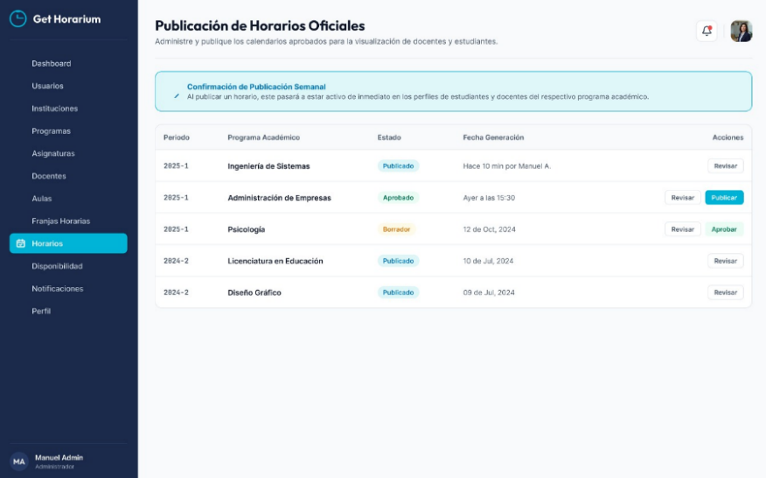

Slide 11
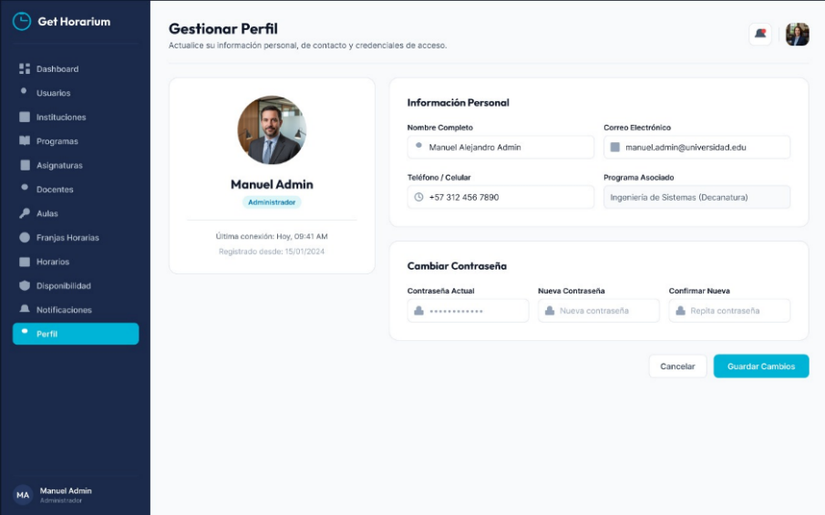
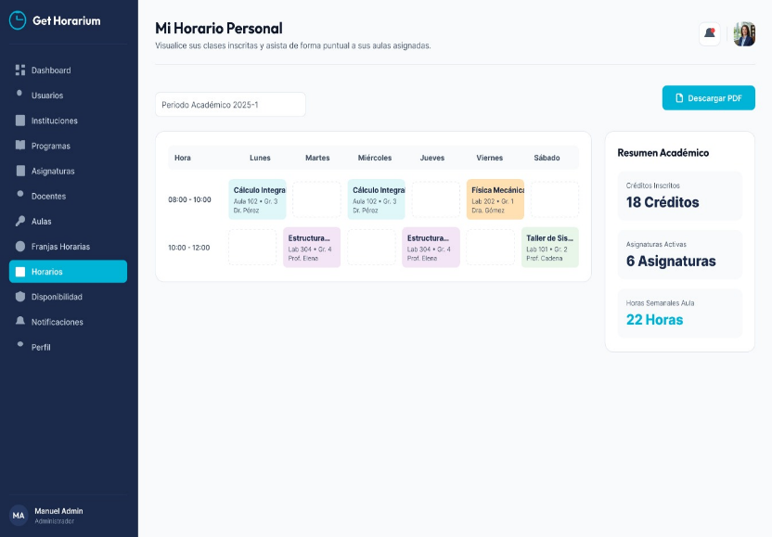

Slide 12
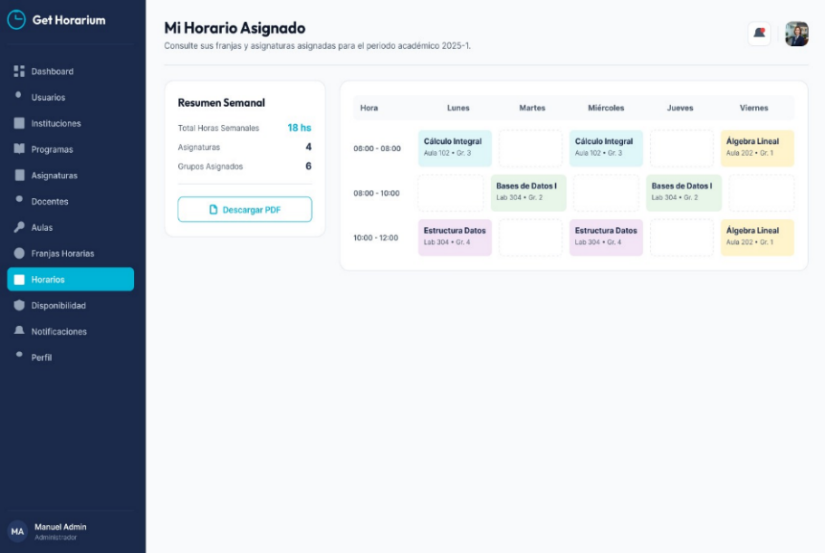
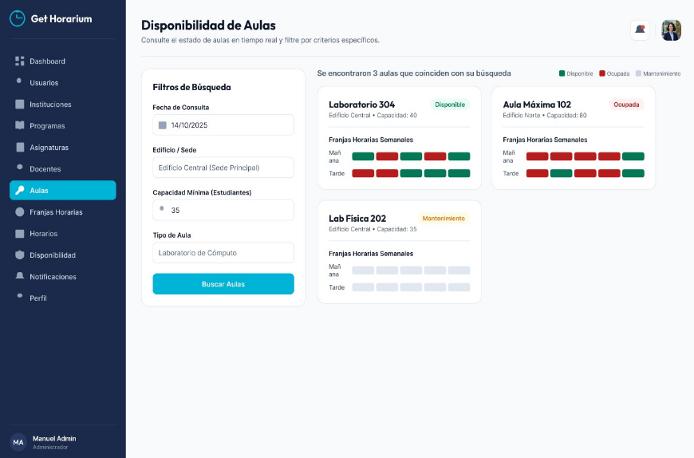

Slide 13
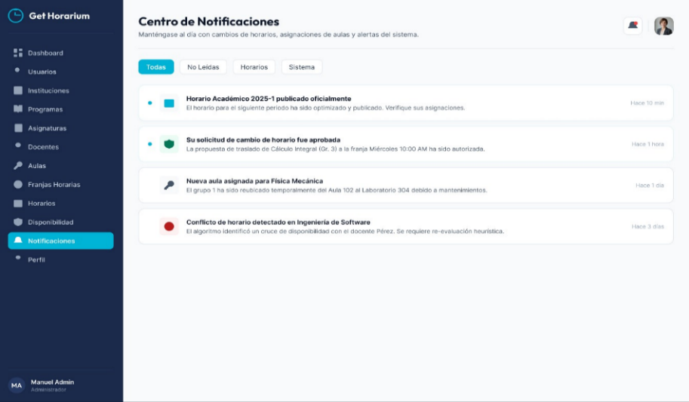
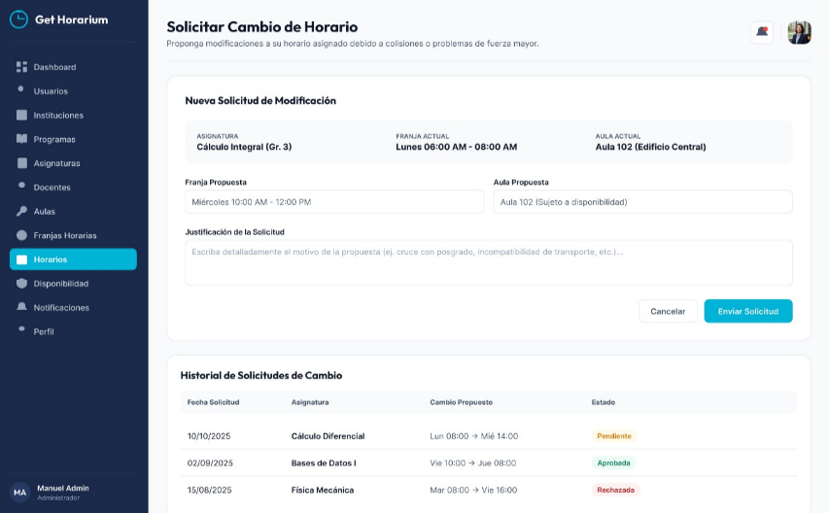

Slide 14

Ficha técnica — Software y servicios
Herramientas y servicios considerados para la solución con sus respectivos precios anuales y unicos
Presupuesto de Software y Servicios Web.
2 × Windows 11 Pro | $600.000 • pago único
Sistema operativo
MySQL / PostgreSQL | $1.779.000 anual
Base de datos
Visual Studio Code | $0
Entorno de desarrollo
Servidor web + almacenamiento + SSL | $1.440.000 anual
  Hosting
Dominio.com | $4.233.600 anual
Dominio
Copias de seguridad en la nube | $600.000 anual
Respaldo
TOTAL SOFTWARE Y SERVICIOS: $2.125.000

Slide 15
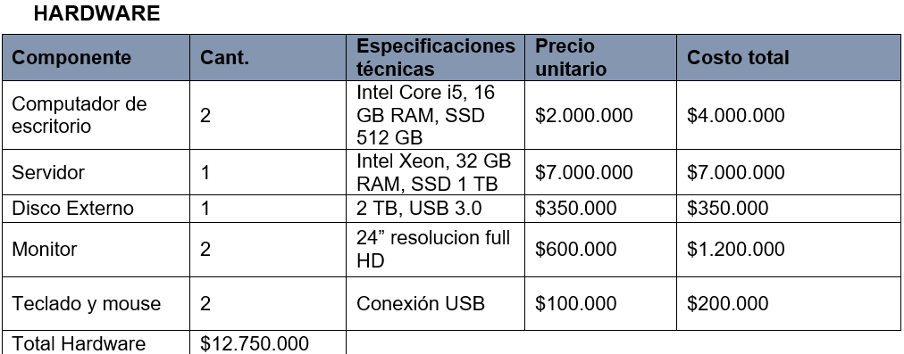
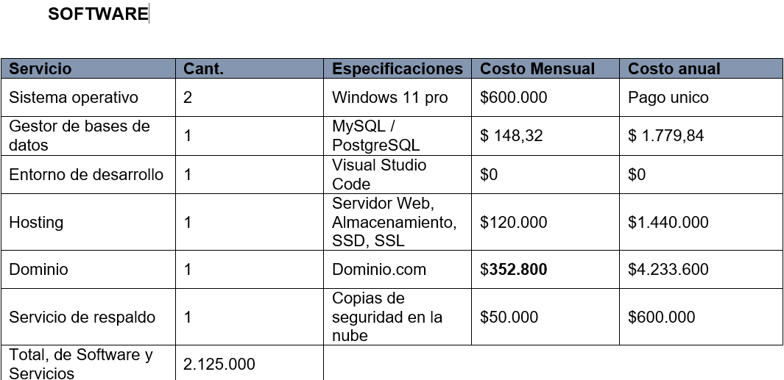
Ficha técnica — Arquitectura, costos y proveedores
Criterios utilizados para evaluar la infraestructura
Costo de infraestructura
Hardware: $12.750.000
Software y servicios: $2.125.000
Subtotal infraestructura tecnológica
$14.875.000
Criterios de comparación
Precio • cantidad • especificaciones técnicas • calidad • garantía • soporte técnico • relación costo-beneficio.
GET-HORARIUM • SENA ADSO • Ficha 3485297 18

Slide 16
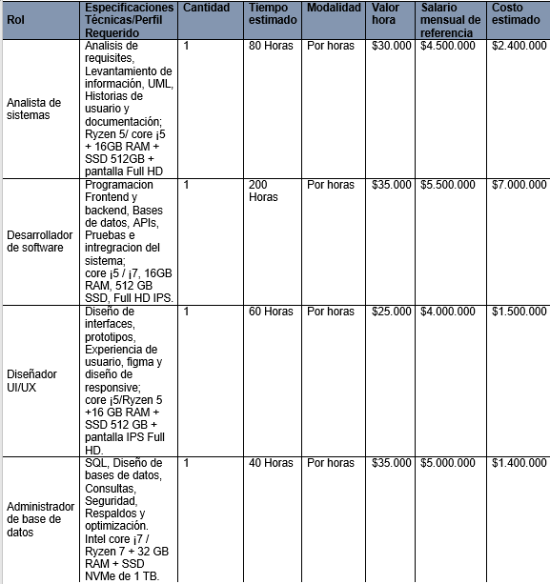
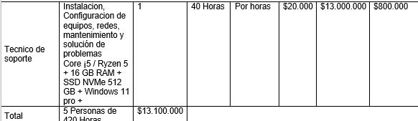
Ficha técnica — Roles y tiempos estimados
Recurso humano contemplado en el proyecto
Analista de sistemas
$2.400.000
80 h
Desarrollador de software
$7.000.000
200 h
Diseñador UI/UX
$1.500.000
60 h
Administrador de base de datos
$1.400.000
40 h
Técnico de soporte
$800.000
40 h
TOTAL: 5 personas • 420 horas • $13.100.000

Slide 17
Conclusiones
Propuesta tecnológica
Validación de costos
La propuesta busca equilibrar rendimiento, capacidad tecnológica y costo, utilizando equipos adecuados para el desarrollo y funcionamiento del sistema.
Los valores son referencias del mercado colombiano y pueden variar. Antes de una compra real se recomienda solicitar cotizaciones actualizadas.
• Los valores deben validarse mediante cotizaciones formales para una implementación real.

Slide 18
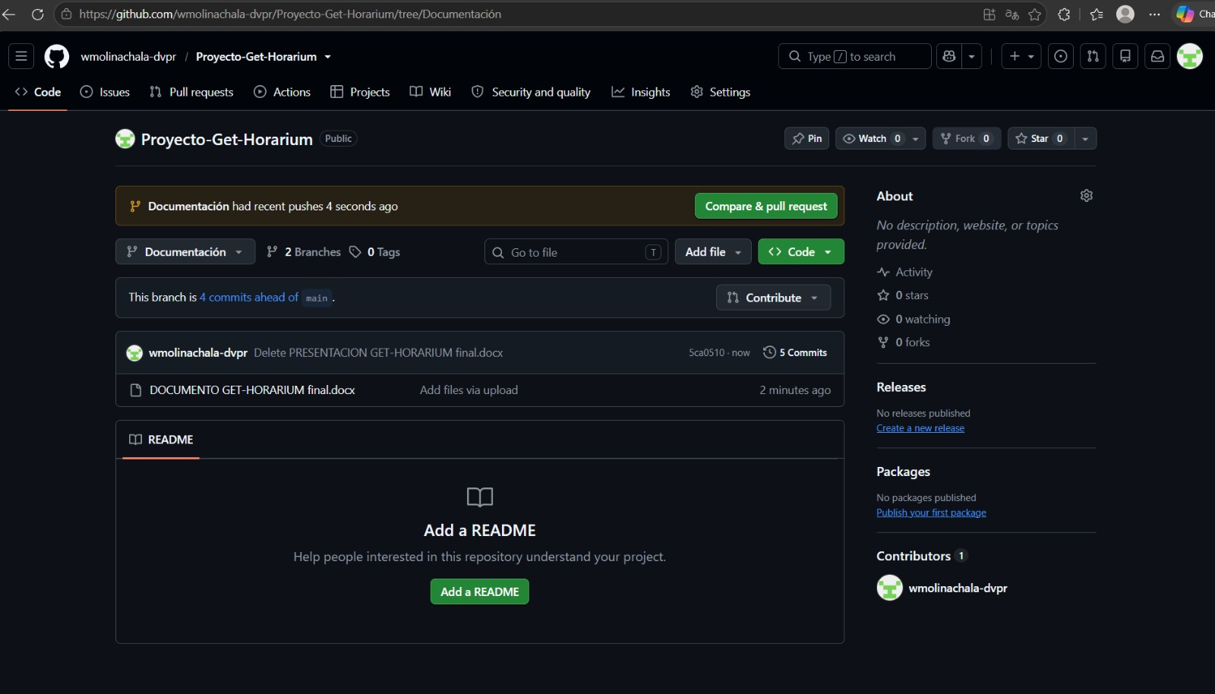
CONTROL DE VERSIONES

